Slide 1
本章内容
一、毕奥-萨伐尔定律及应用。
二、安培环路定理及应用。
三、磁场对电流和运动电荷的作用,霍尔效应。
四、主要计算:B,F,M,A。

Slide 2
真空中的稳恒磁场（3-1）
本课时主要内容：
1.毕奥-萨伐尔定律及应用；
2.会用已知典型电流的磁场叠加求出未知磁场的分布。
‘

Slide 3

磁基本现象及安培定律
1. 磁相互作用现象：
I
S
N
S
N
S
N
思考：1、磁产生的微观机制？
2、是否存在单磁极？

Slide 4
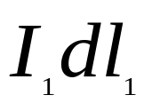
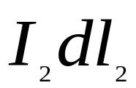
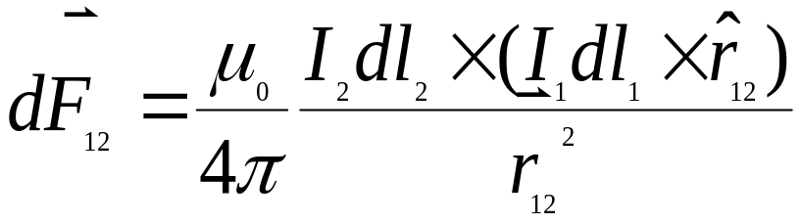

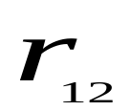



2.安培定律：
（4-1）
为真空中的磁导率。
附注：矢量的矢积规则：
大小为：
方向与AB所构成的平面垂直，并满足右手定则。

Slide 5
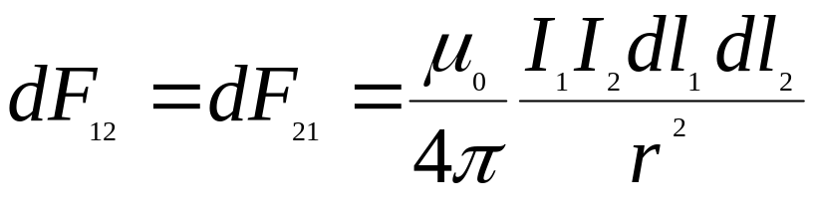

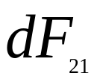
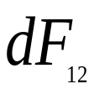
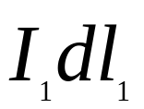
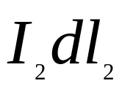

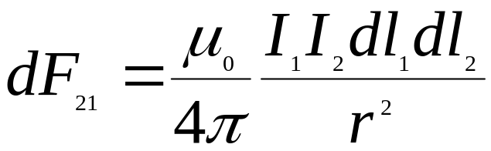
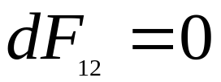
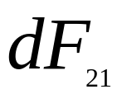
课堂练习1：求一对平行电流元间的相互作用力，二者都与连线垂直。
方向如图示
课堂练习2：求一对垂直电流元间的相互作用力，其中电流元1沿联线，电流元2垂直于联线。
牛顿第三定律不满足！为什么？

Slide 6
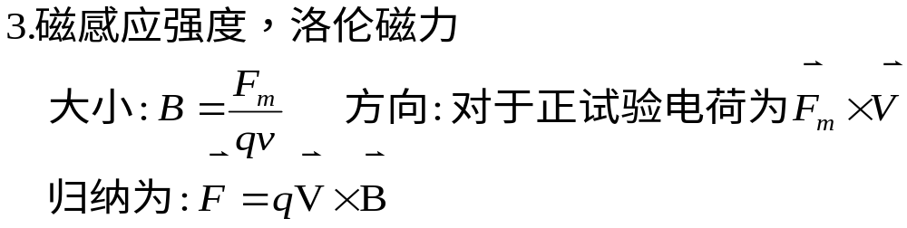
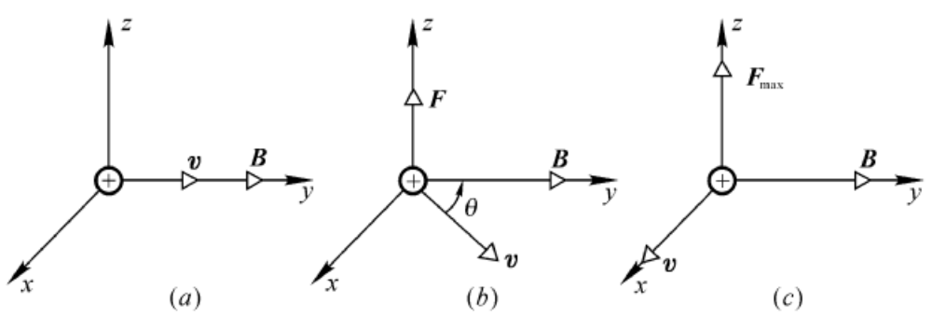
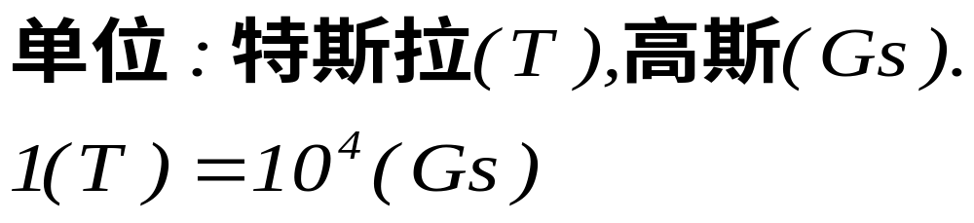
‘

Slide 7
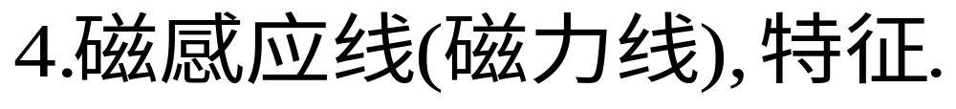
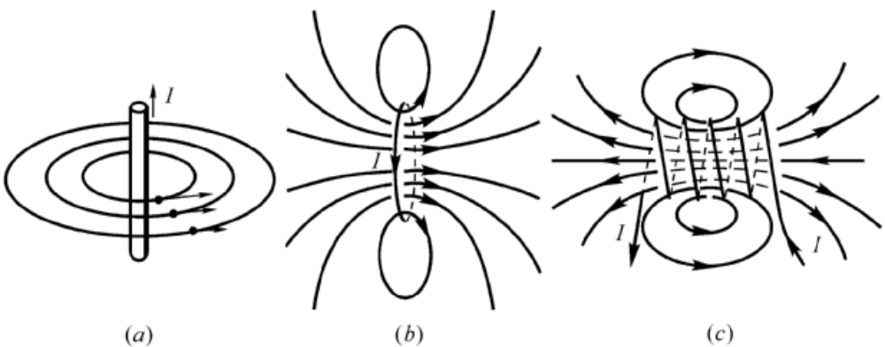
（１）磁感应线为闭合曲线，涡旋场。
（２）磁感应线的环绕方向和电流方向服从右手螺旋法则。

Slide 8

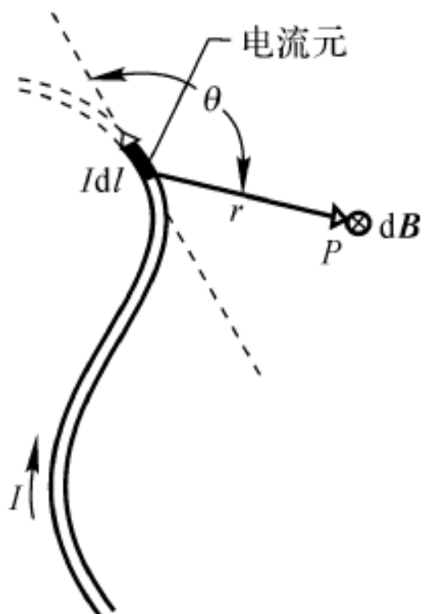
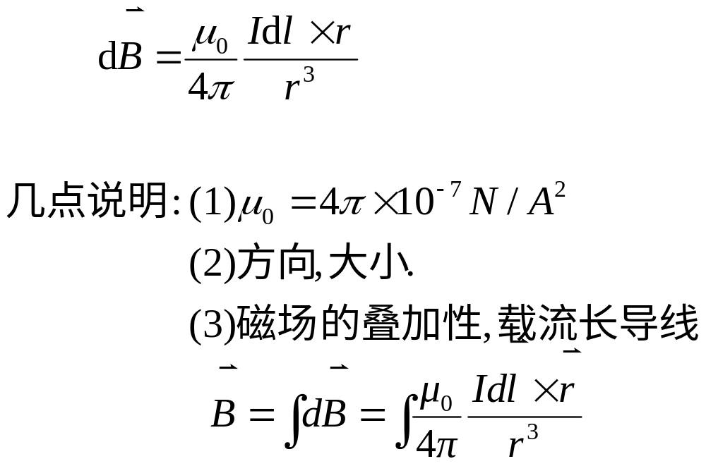
毕奥-萨伐-拉普拉斯定律

Slide 9

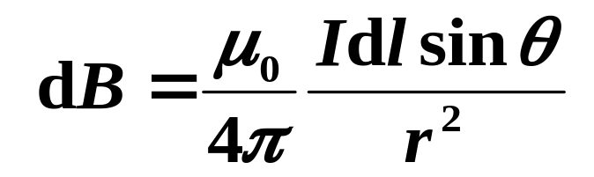







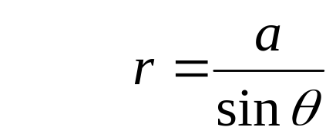

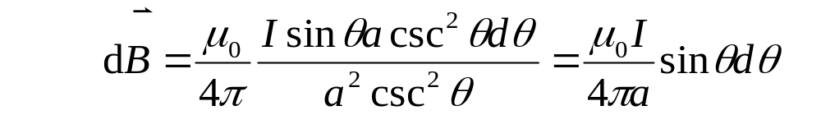
毕奥-萨伐定律的应用
1、载流直导线的磁场
F
a
P
I
E

Slide 10
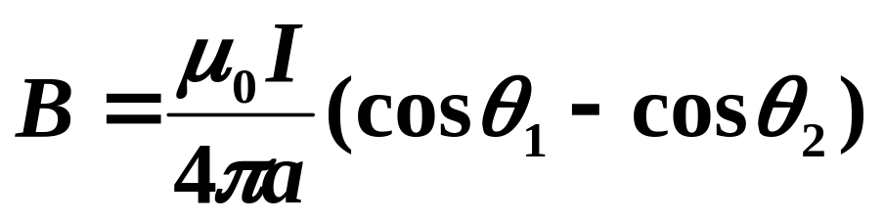
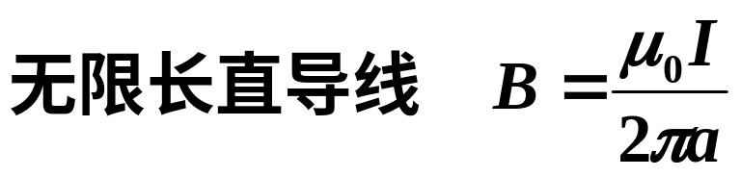
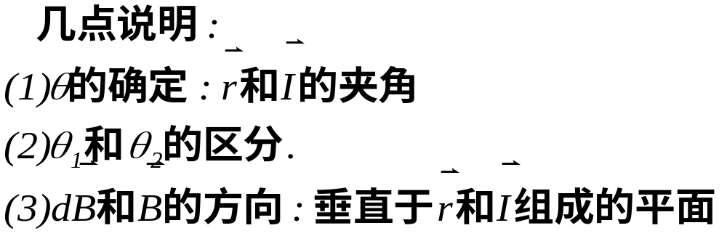
F
a
P
I
E

Slide 11
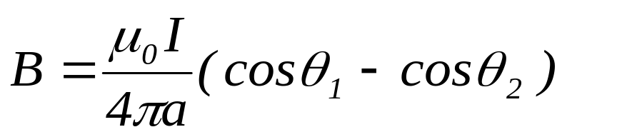
补充例
已知:无限长直角载流I,O为边长2a的正方形中心如图所示。求:R,S,T,P四点的B的大小.
I
R
P
O
S
T

Slide 12
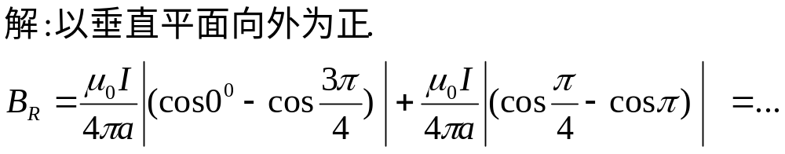
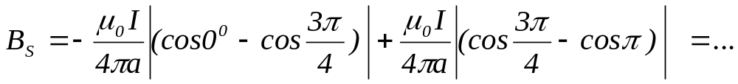
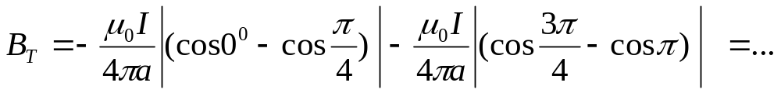
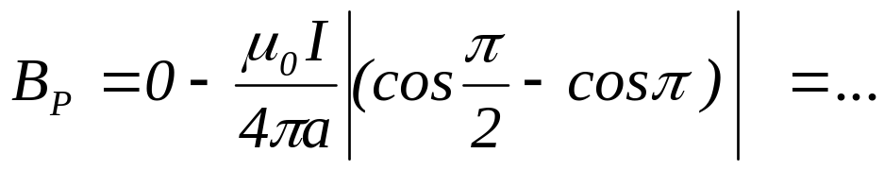
I
R
P
O
S
T

Slide 13

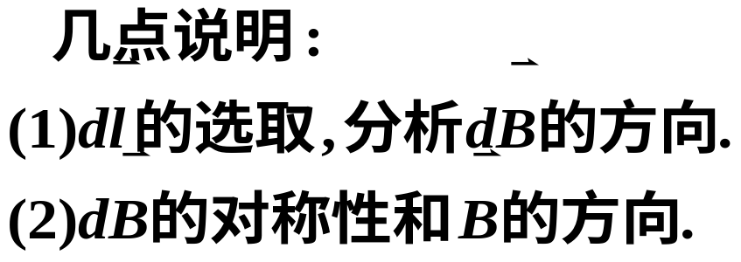
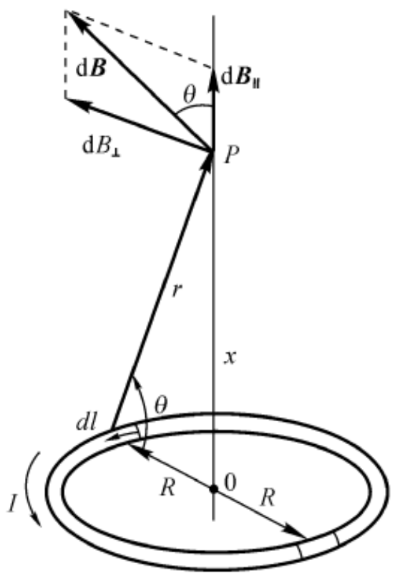
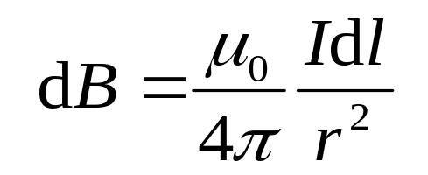
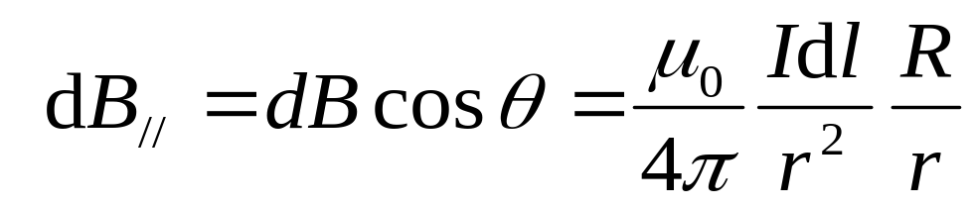
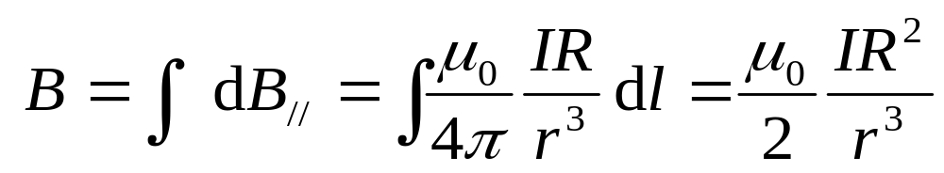

Slide 14
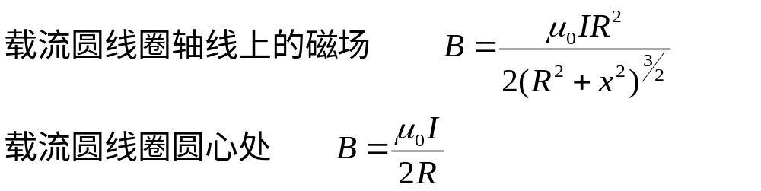
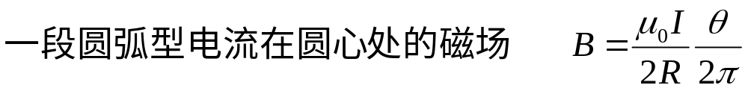

Slide 15
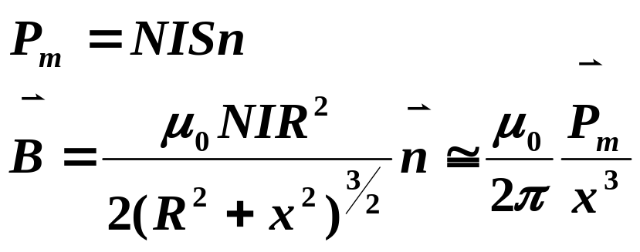
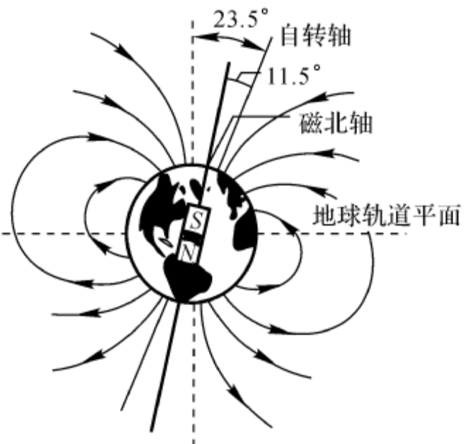
定义:载流线圈的磁矩 磁偶极子
P_{m}
载流线圈的磁矩
n
I
思考:(1)载流线圈和磁偶极子的关系，
回忆电偶极子,电偶极矩的定义；
(2)地球磁场的来源，磁棒的磁场；
(3)带电球体转动,电子、质子的自
旋产生磁场。

Slide 16
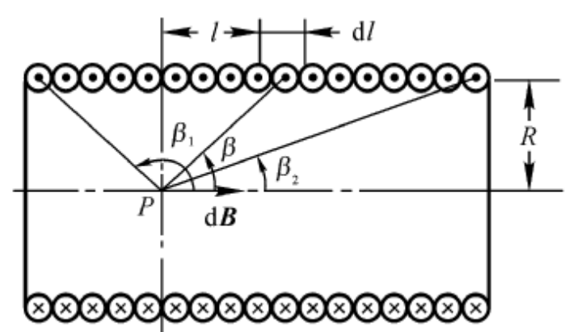
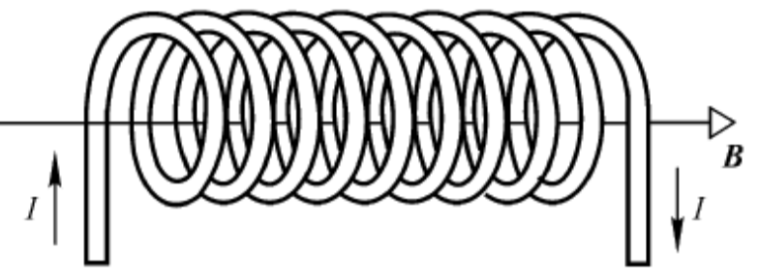
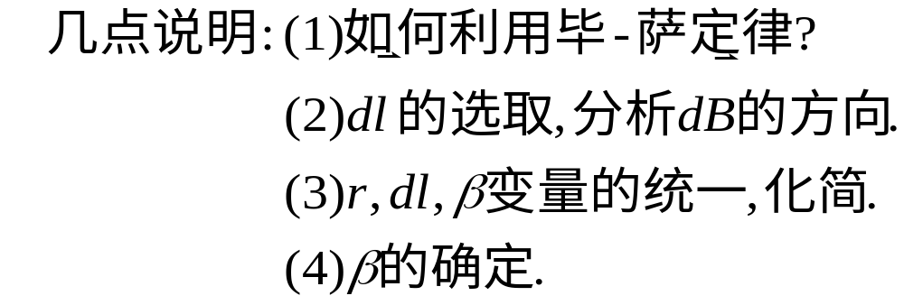
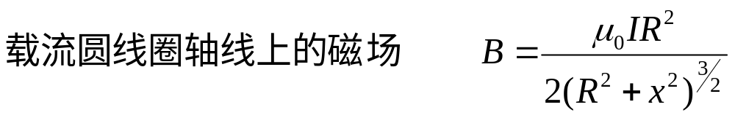

Slide 17
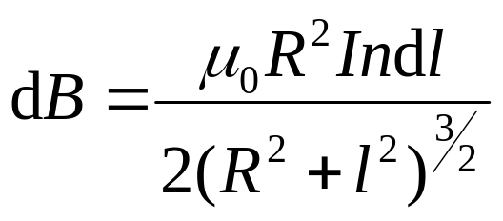
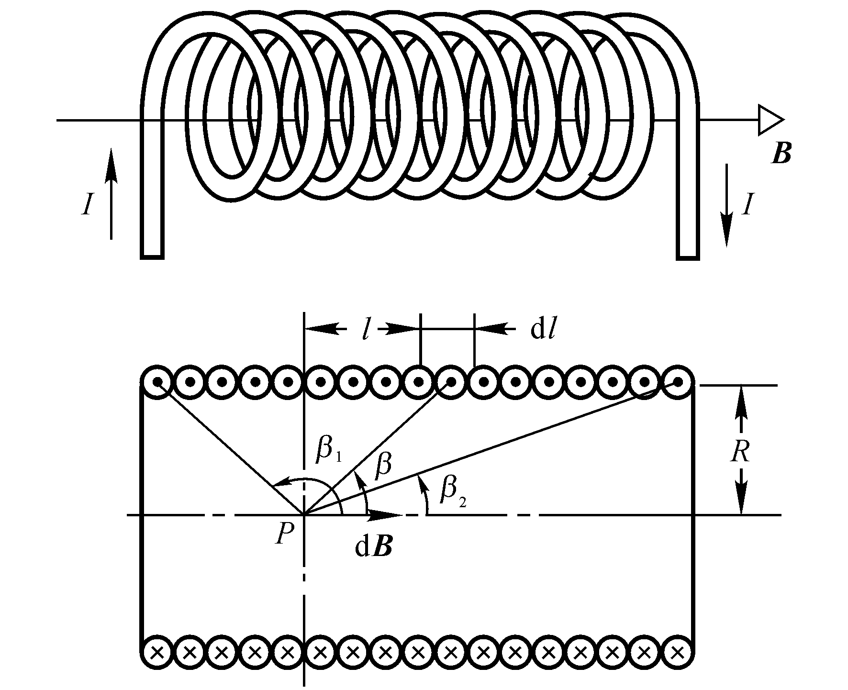
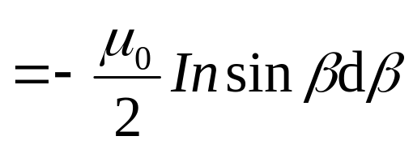
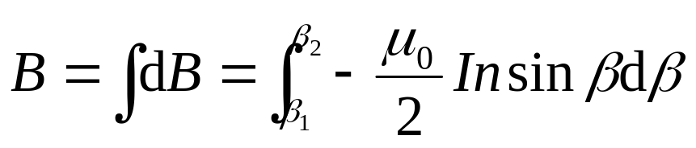
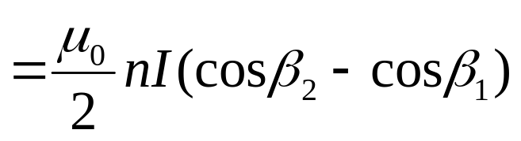
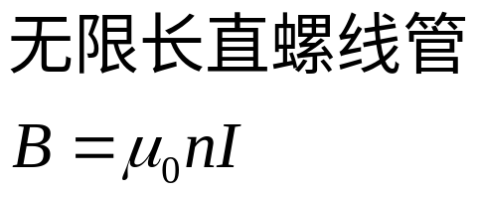

Slide 18
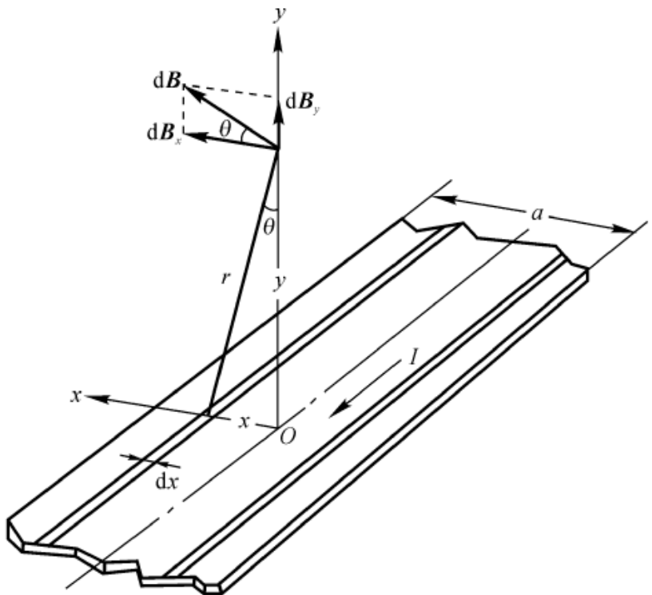




Y
P
r₁
r₂
X
1
O
I
2

Slide 19







Slide 20






Slide 21







等效电流的磁场计算
对于带电粒子作圆周运动
等效电流
---单位时间内粒子通过某截面的次数
（或转速：转/秒）

Slide 22




【小结】
几种典型的磁场分布
无限长长直载流直导线
载流圆线圈圆心处
载流圆弧圆心处
载流螺线管内
用典型电流磁场的结果叠加！

Slide 23
作业:
12.3 12.8 12.9 12.11 12.13

Slide 24
真空中的稳恒磁场（3-2）
本课时主要内容：
一、磁场的高斯定理
二、安培环路定理及应用

Slide 25

磁场的高斯定理
回顾电场的电力线,电通量,电场的高斯定理及证明.
磁场:磁力线,磁通量,磁场的高斯定理.
磁力线或磁感应线
大小：通过垂直于磁感应强度 的单位面积上的磁感应线根数等于该处 的量值。即磁感应线的疏密程度反 映了磁场的强弱。
方向：规定磁场中任一磁感应线上某点的切线方向，代表 该点磁感应强度 的方向。

Slide 26


电流
磁感应线

Slide 27



磁场的高斯定理
磁通量

Slide 28


磁场的高斯定理
磁场的高斯定理

Slide 29



安培环路定理及应用
在稳恒磁场中, 磁感应强度B 沿任意闭合回路的线积分,等于闭合回路所包围电流代数和的 μ₀ 倍.
验证详见134页.

Slide 30


Slide 31













例一 无限长载流圆柱形导体的磁场分布
设真空中有一无限长载流圆柱体，圆柱半径为 R ，圆柱横截面上均匀地通有电流 I ，沿轴线流动。求磁场分布。
解：由对称性分析，圆柱体内外空间的磁感应线是一系列同轴圆周线，如图所示。
（1）r ＞R

Slide 32








（2）同理当 r ＜R

Slide 33








（3）若电流 I 均匀分布在如下图所示的横截面上（a<r<b)，则空间的磁场分布

Slide 34


例二 长直载流螺线管内的磁场分布
设此长直螺线管可视为无限长密绕螺线管，线圈中通电流 I ，单位长密绕 n 匝线圈，求管内磁场分布。
解：由对称性分析，磁场分布如图：
管内部 线平行于轴线，离轴等距离处 大小相等。
管外部 贴近管壁处 趋近于零。

Slide 35







取过管内任一点 P 的矩形
回路 abcda 为积分回路
方向：右手螺旋定则

Slide 36


Slide 37










例三 载流螺绕环的磁场分布
环形螺线管称为螺绕环。设螺绕环轴线半径为R，环上均匀密绕 N 匝线圈，通有电流 I。求环内磁场分布。
解：由对称性分析

Slide 38







例四 一无限大薄导体平板均匀地通有电流，若导体平板垂直屏幕，电流沿平板垂直屏幕向外，设电流沿平板横截面方向单位宽度的电流为 j ，试计算空间磁场分布。
解：无限大平面电流可看成由无限多根紧密而平行排列的长直电流所组成。如图，由对称性分析：P 点处合磁场的方向必然平行平板指向左方，其下半部分空间磁场方向必然平行平板指向右方。

Slide 39







取矩形回路 abcd 作积分回路 L，由安培环路定理得
即
所以得
无限大均匀平面电流两侧为匀强磁场，即大小相等，方向相反。

Slide 40




例五 两无限大薄导体平板通有同向或反向电流，如图所示。求两板之间和两板之外的磁场分布。

Slide 41
作 业
12.16 12.17 12.20

Slide 42

真空中的稳恒磁场（3-3）
本课时主要内容：
一、磁场对电流和运动电荷 的作用
1.安培力,洛仑兹力
2.载流线圈的力矩
3.磁力的功
二、霍尔效应

Slide 43






一、磁场对电流和运动电荷 的作用
1.安培力（载流导线在磁场中受到的磁场力）
安培力来源于洛仑兹力！

Slide 44


例12.4
‘

Slide 45


y
讨论:如图,已知 I,B,x₁,x₂
求载流曲线ACB的磁场力F
I
C
A
B
x₁
o
x₂
X

Slide 46






2. 磁场对平面载流线圈的作用（磁力矩）
为载流线圈的磁矩。
载流线圈载均匀磁场中受力为零，受力矩不为零。
——上式适用于任何形状的平面载流线圈。

Slide 47

其中的S为平面载流线圈包围的面积，上述结论仅适用于均匀磁场。
在不均匀磁场中，…
平动＋转动

Slide 48











3.磁力的功
可以证明:一个任意的闭合载流回路,在磁场中改变位置或形状时,磁力或磁力矩所作的
功为:
A=I•ΔΦ
‘
上述结论的适用条件是闭合载流回路。

Slide 49







二、带电粒子在磁场中的运动
1、带电粒子在横向磁场中的匀速圆周运动
周期或频率与速度及半径无关。
质谱仪
速度选择器

Slide 50
课堂练习
一个带电粒子在垂直于磁场的平面上做半径为r的圆周运动。另一个相同的粒子进入磁场，速度 v也垂直于磁场 ，但比第一个粒子速度大。第二个粒子的半径比第一个 (1) 小；(2) 大； (3) 相等。
课堂练习
一个带电粒子在垂直于磁场的平面上做半径为r的圆周运动。磁场的大小在增加。磁场增加后粒子运动的半径比原来的半径 (1) 小； (2) 大； (3) 相等。

Slide 51



回旋加速器和同步加速器

Slide 52





2、 带电粒子在磁场中的螺旋线运动
和 分别是速度在平行于磁场方向的分量和垂直于磁场的分量。
螺距
匀速圆周运动的半径仅与速度的垂直分量有关。

Slide 53
* 磁聚焦magnetic focusing
B
一束发散角不大的带电粒子
束，若这些粒子沿磁场方向
的分速度大小又一样，它们
有相同的螺距，经过一个周
期它们将重新会聚在另一点
这种发散粒子束会聚到一点
的现象叫磁聚焦。
h
×
×
×
×
×
×
×
×
×
×
×
×
它广泛应用与电真空器件中如电子显微镜中。它起了光学仪器中的透镜类似的作用。
×
×
×
×
×
×
×
×

Slide 54


磁约束
带电粒子进入轴对称的会聚磁场，
它便被约束在一根磁力线附近的
很小范围内，它只有纵向沿磁力
线的运动，而无横向跨越。或说
在横向输运过程中它受到很大的
限制。
* 磁约束
用于受控热核反应中

Slide 55

* 范阿仑辐射带Van Allen belts
带电粒子（如宇宙射线的
带电粒子）被地磁场捕获，
绕地磁感应线作螺旋线运
动，在近两极处地磁场增
强，作螺旋运动的粒子被
折回，结果沿磁力线来回
振荡形成范阿仑辐射带。
当太阳黑子活动引起空间
磁场的变化，使粒子在两
极处的磁力线引导下，在
两极附近进入大气层，能
引起美妙的北极光。
因为它具有较高的能量，
曾在人造卫星的发射等
空间科学中发现了它，
并给予了必要的考虑。

Slide 56


三、霍尔效应
现象和结论

Slide 57
















解释：
-

Slide 58

-

Slide 59

作 业
12.26 12.28 12.30 12.31 12.38

